Slide 1
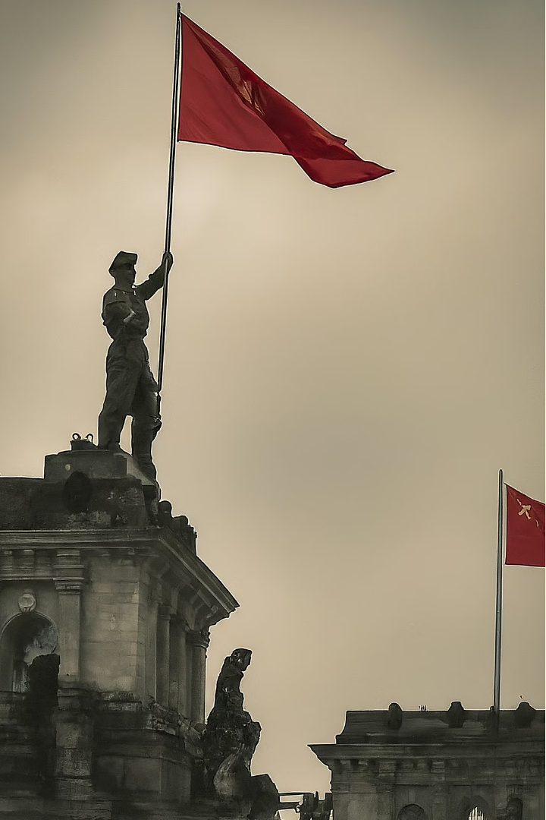
Начало Великой Отечественной войны
22 июня 1941 года стало одной из самых трагических дат в истории нашей страны. В этот день немецкие войска вторглись на территорию Советского Союза, положив начало кровопролитной и разрушительной Великой Отечественной войне. Этот период ознаменовался невероятным мужеством и героизмом советского народа, который сплотился для защиты своей родины от фашистской агрессии.

Slide 2
Причины начала Великой Отечественной войны
1
Экспансионистская политика Гитлера
Амбиции Адольфа Гитлера и его стремление к расширению немецкого влияния на европейском континенте стали одной из основных причин начала Великой Отечественной войны. Гитлер рассматривал Советский Союз как источник жизненного пространства и ресурсов для Германии.
2
Пакт Молотова-Риббентропа
Подписание в 1939 году пакта о ненападении между СССР и Германией стало еще одним фактором, способствовавшим началу войны. Этот договор создал ложное чувство безопасности у Советского Союза, что позволило Гитлеру сосредоточиться на захвате других европейских стран.
3
Желание Германии контролировать ресурсы
Захват советских территорий и их богатых природных ресурсов был одной из главных целей Гитлера. Немецкое руководство стремилось обеспечить свою экономику сырьевыми ресурсами и продовольствием, необходимыми для ведения войны.

Slide 3
Подготовка и мобилизация сторон
Подготовка Германии
Мобилизация Советского Союза
Преимущества и недостатки сторон
Немецкие военные силы к началу войны были хорошо обучены, оснащены современным вооружением и отличались высокой боеспособностью. Гитлер сосредоточил значительные ресурсы на усилении вермахта, что позволило ему быстро захватить ряд европейских стран.
Советский Союз, несмотря на неожиданность нападения, быстро перевел экономику на военные рельсы и начал массовую мобилизацию населения. Было сформировано более 300 новых дивизий, которые были брошены на защиту Москвы, Ленинграда и других ключевых городов.
Германия имела превосходство в технике, тактике и боевом опыте, но СССР обладал огромными людскими ресурсами и мощным военно-промышленным потенциалом. Несмотря на ранние успехи Вермахта, эти факторы в конечном итоге решили исход войны в пользу Советского Союза.

Slide 4




Начало военных действий
Внезапное нападение
22 июня 1941 года немецкие войска без объявления войны перешли границу Советского Союза. Советское командование было застигнуто врасплох, и первые дни войны были отмечены стремительным наступлением Вермахта.
Отступление и оборона
Советские войска, несмотря на численное превосходство, были вынуждены отступать под натиском превосходящих немецких сил. Однако они упорно оборонялись, задерживая продвижение врага и нанося ему тяжелые потери.
Героическая оборона Москвы
Битва за Москву стала ключевым событием начального периода войны. Советские войска сумели остановить и отбросить немецкие войска от столицы, что стало первым крупным поражением Вермахта и поворотным моментом в ходе войны.

Slide 5
Основные сражения и операции
1
Битва за Сталинград
2
Битва на Курской дуге
Одно из крупнейших и кровопролитных сражений Великой Отечественной войны. Советские войска окружили и разгромили 6-ю армию Вермахта, обеспечив коренной перелом в ходе военных действий.
Эта грандиозная оборонительная операция Красной Армии позволила окончательно переломить ход войны в пользу СССР. Советские войска нанесли сокрушительное поражение наступавшим немецким силам.
3
Блокада Ленинграда
4
Освобождение Украины
Осада и блокада Ленинграда немецкими войсками длилась 872 дня. Город стойко выдержал это испытание, демонстрируя невероятную стойкость и мужество жителей.
Советские войска провели ряд успешных наступательных операций, в ходе которых была освобождена большая часть Украины от немецко-фашистской оккупации.

Slide 6
Влияние Великой Отечественной войны на мир
Крах фашистской Германии
Возвышение СССР на международной арене
Разгром нацистской Германии стал ключевой победой Советского Союза и всех стран антигитлеровской коалиции. Это событие навсегда изменило облик Европы и мировой баланс сил.
Победа в Великой Отечественной войне значительно укрепила позиции Советского Союза на мировой арене. СССР стал одной из ведущих сверхдержав, оказывающих влияние на послевоенное устройство мира.
Формирование двухполярного мира
Укрепление позиций социалистического лагеря
Противостояние между СССР и США, главными победителями во Второй мировой войне, привело к началу холодной войны и формированию биполярной системы международных отношений.
Победа СССР в войне способствовала распространению социалистических идей в Европе и Азии. Под влиянием Советского Союза были образованы социалистические государства в Восточной Европе и Азии.

Slide 7



Заключение
Великая Победа
Память о Подвиге
Уроки Истории
Победа Советского Союза в Великой Отечественной войне стала ключевым событием XX века, оказавшим глубокое влияние на дальнейшее развитие мира. Ценой невероятных жертв и героизма советский народ сумел отстоять независимость и свободу своей Родины, положив начало новому мировому порядку.
Великая Отечественная война навсегда останется в памяти народов как трагическая, но великая страница истории. Безвозвратные потери Советского Союза, исчисляемые миллионами человеческих жизней, не позволят нам забыть о той цене, которую пришлось заплатить за Победу.
Опыт Великой Отечественной войны должен служить напоминанием о необходимости сохранения мира и недопущения повторения подобных кровавых конфликтов. Только объединив усилия, человечество сможет преодолеть наследие войны и построить более справедливый и безопасный мировой порядок.

